Slide 1



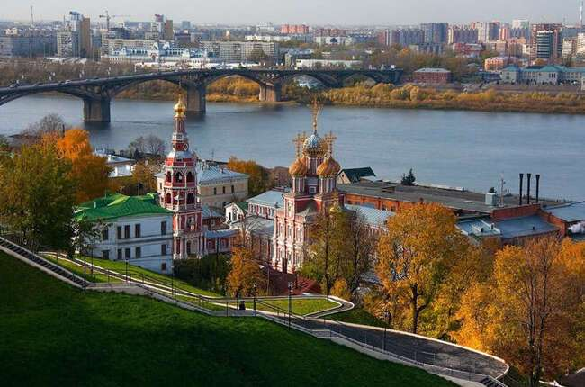
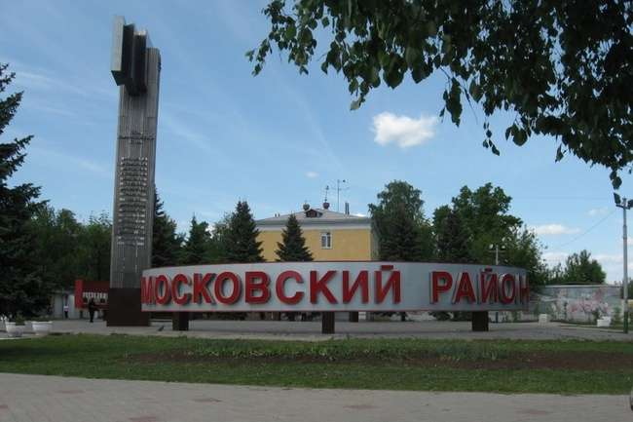
ЧДОУ РО "НЕРПЦ (МП)"
"Православный детский сад во имя Преподобного Серафима Саровского
г. Нижнего Новгорода
Тема проекта:
«Формирование представлений о малой родине у детей старшего дошкольного возраста в процессе приобщения к истории и культуре Нижнего Новгорода»
Сарина Ольга Владимировна - воспитатель

Slide 2

Цель и задачи педагогической деятельности
Формирование представления о малой родине у детей старшего дошкольного возраста на основе исторических и культурных особенностей Нижнего Новгорода.
ЦЕЛЬ
Знакомить воспитанников с историей, культурными ценностями, достопримечательностями родного микрорайона, города;
Заложить основу формирования гражданской позиции и патриотических чувств к прошлому, настоящему и будущему родного края, чувства гордости;
Развивать интерес детей к истории, творчеству, обычаям и традициям Нижегородского края;
Развивать коммуникативные качества, познавательную активность;
Воспитывать чувства уважения к своему народу;
Способствовать становлению родителей, как субъектов образовательного процесса в вопросах возрождения и творческого развития лучших традиций русской национальной культуры.
ЗАДАЧИ

Slide 3
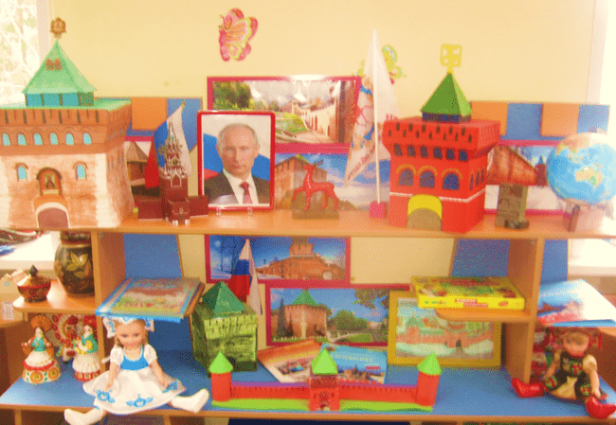
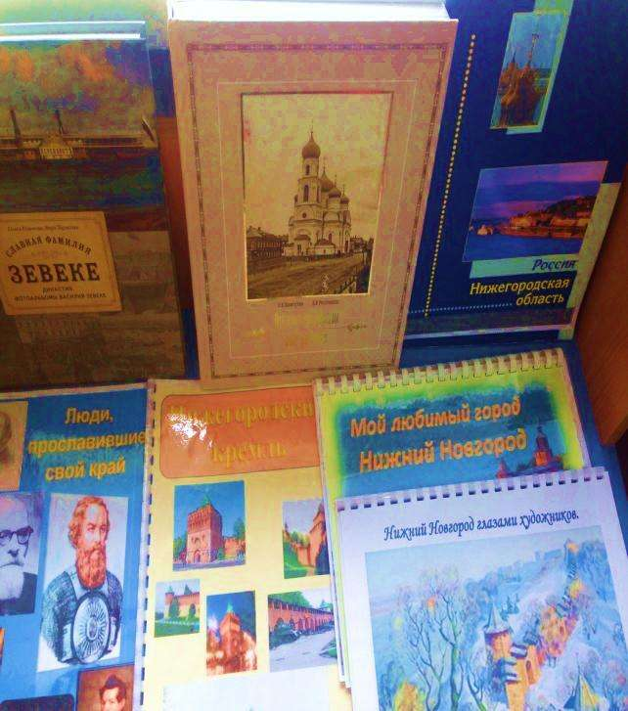
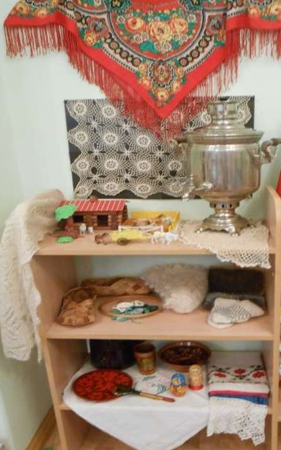
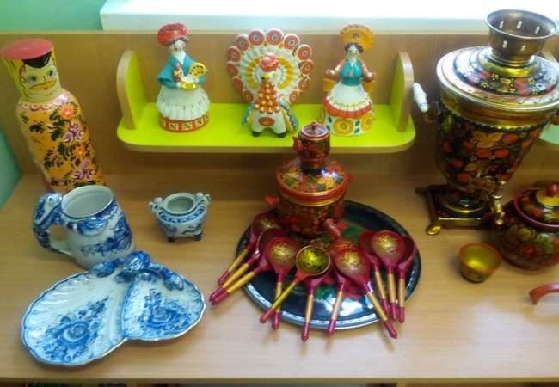
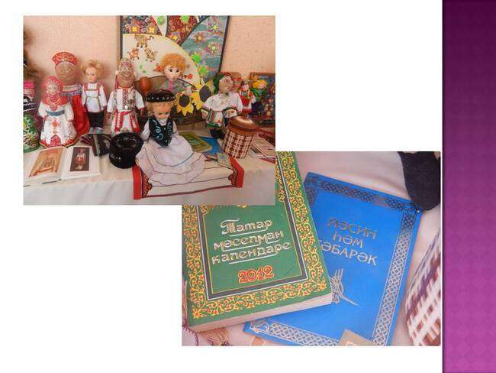
Аналитический этап
Обогащение развивающей предметно-пространственной среды
Уголок настольно –
печатных игр
Уголок патриотического
воспитания
Мини – музей
«Народная кукла»
Мини – музей « Народные
промыслы»
Национальный уголок

Slide 4
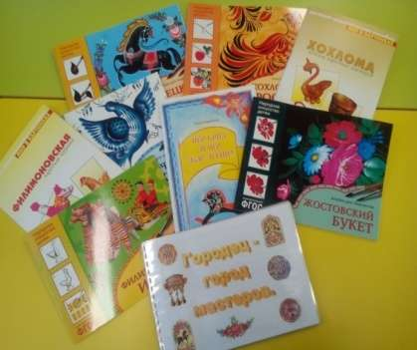
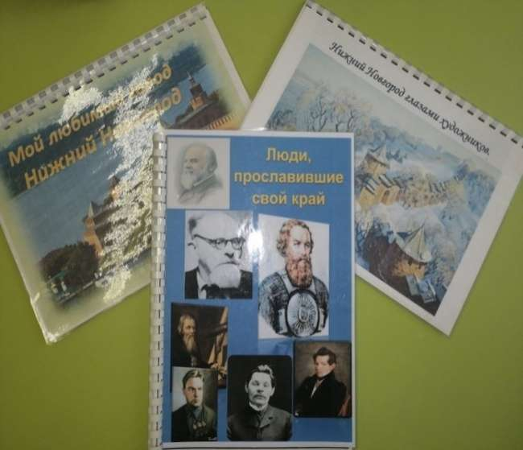
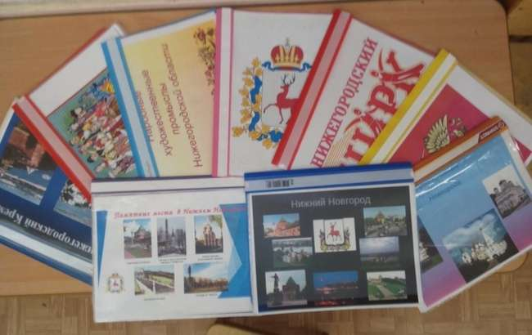
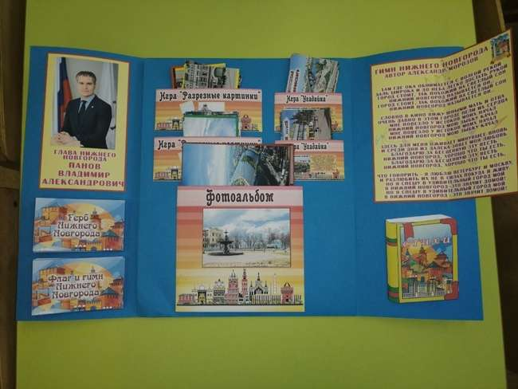
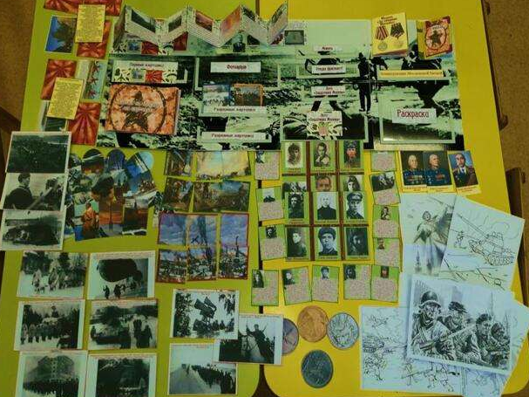
Аналитический этап
Обогащение развивающей предметно-пространственной среды
Папки для рассматривания, дидактические игры
Лэпбук «Нижний Новгород»
Лэпбук « Битва за Москву»

Slide 5
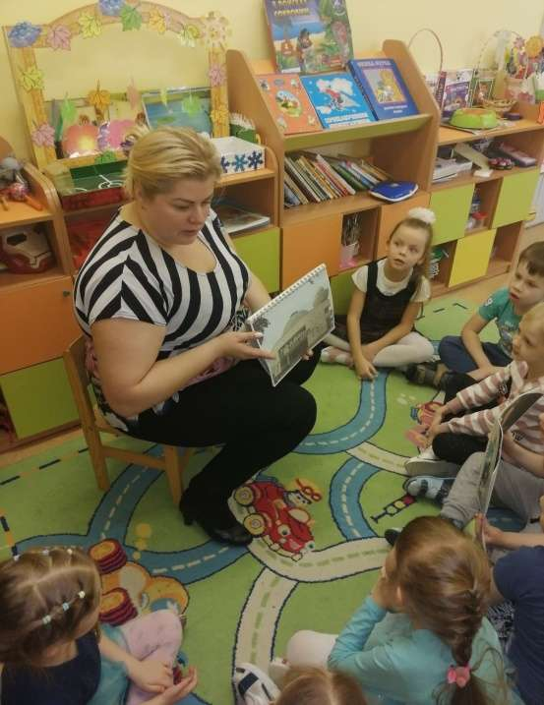
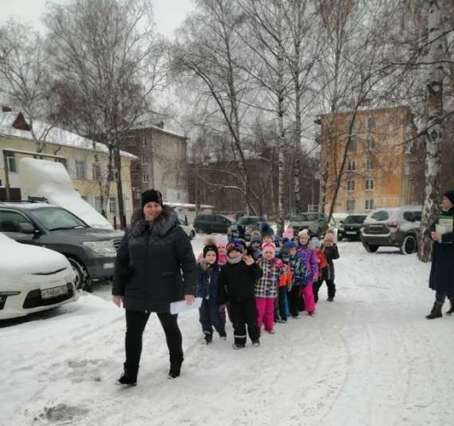
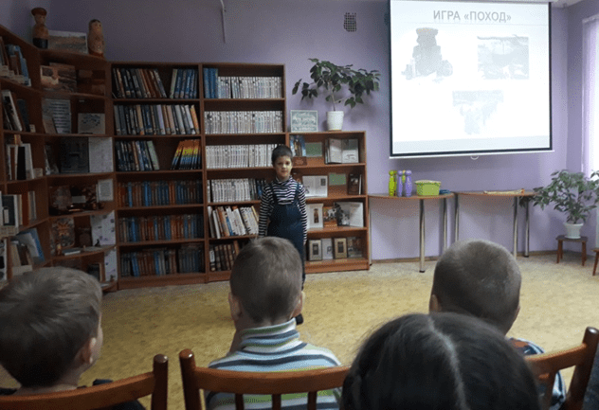
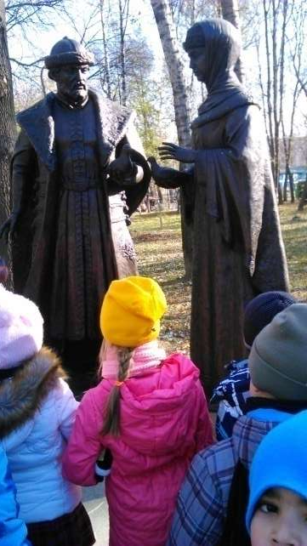
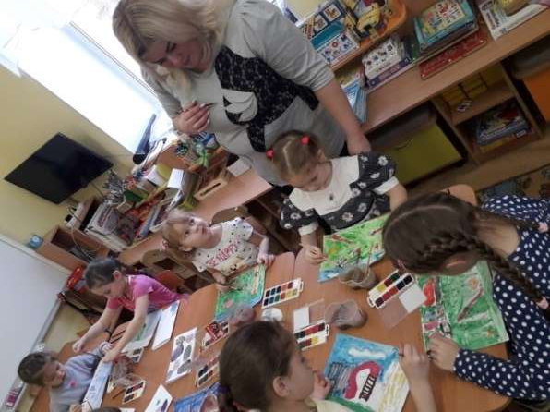
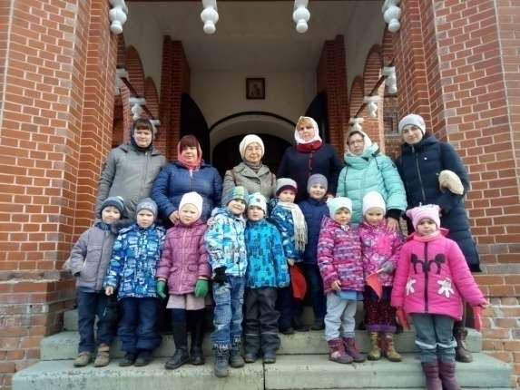
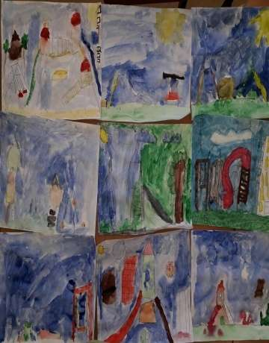
Основной этап: блок «Мой район»
Экскурсия по
ул. Куйбышева
Посещение библиотеки
им. Е. Никонова
ООД «Достопримечательности
района».
Экскурсия в парк «1мая»
Экскурсия в
Смоленскую церковь
Рисование
«Моя детская площадка »

Slide 6
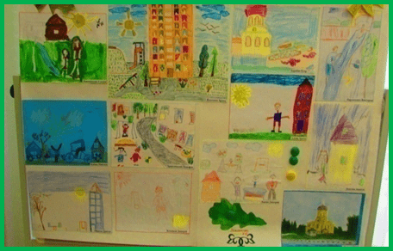
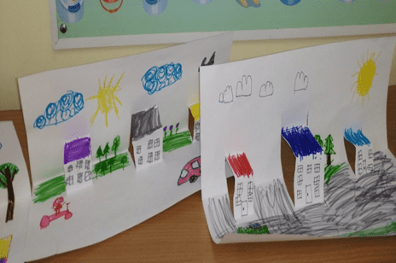
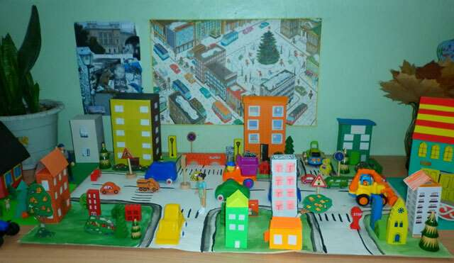
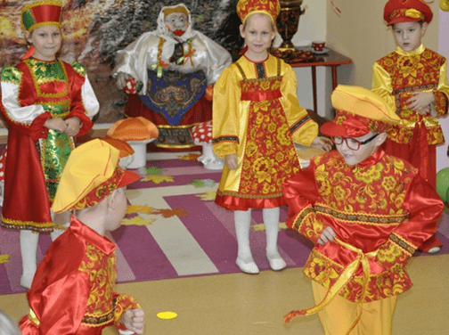
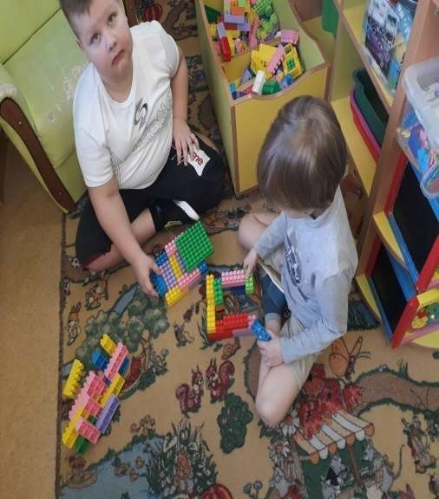
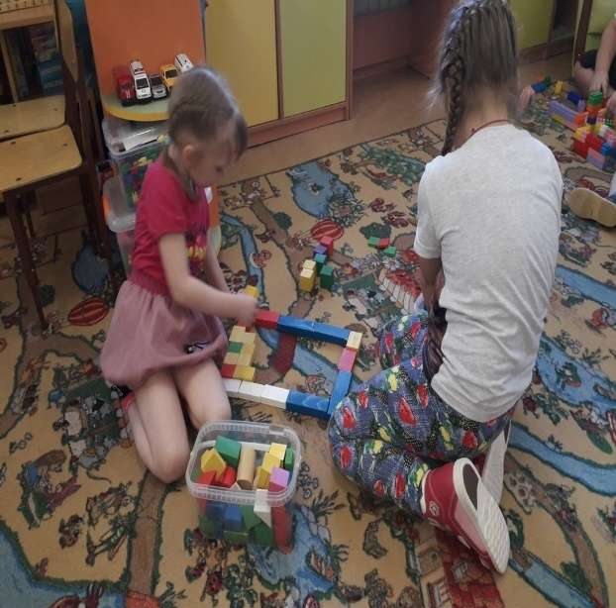
Выставка рисунков
«Московский район »
Конструирование
«Моя улица»
Макетирование
«Дом, в котором я живу»
Фольклорный праздник
«Нижегородская ярмарка»
Конструирование «Мой дом»

Slide 7
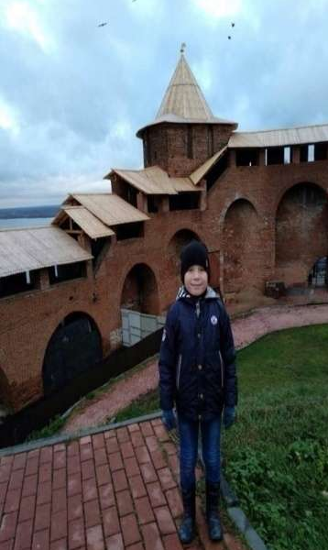
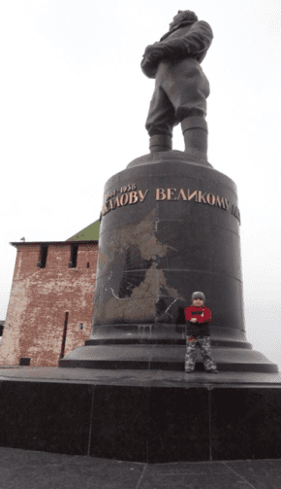
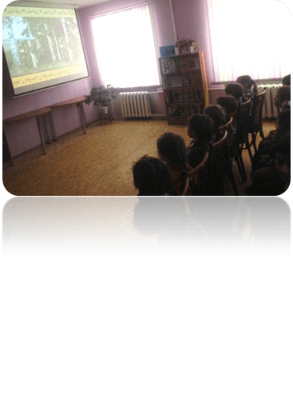
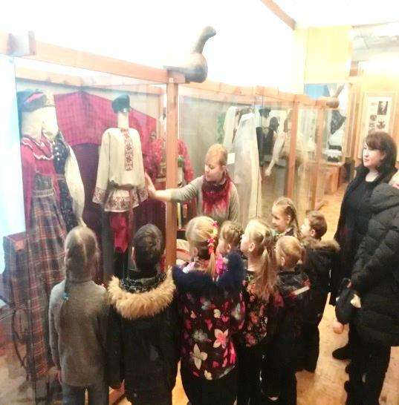
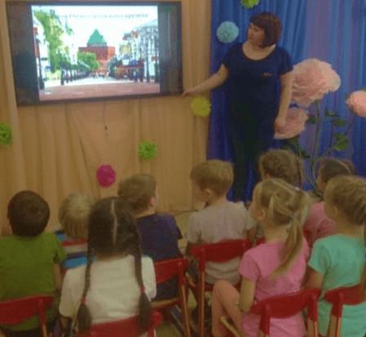
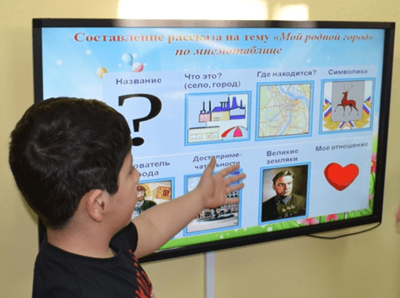
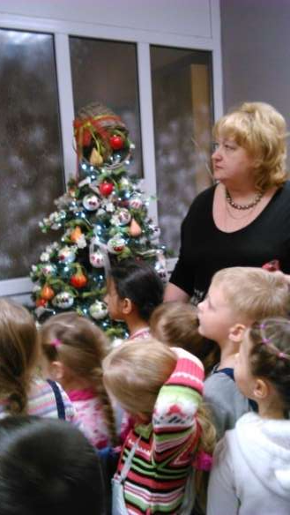
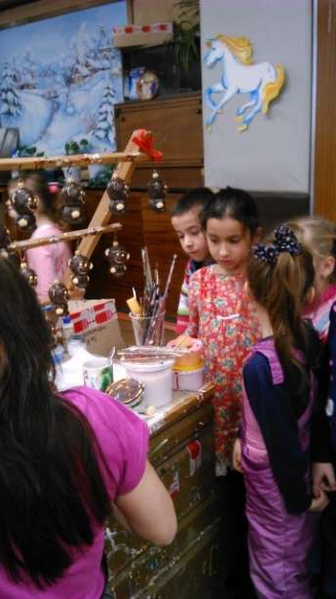
Основной этап: блок «Мой город»
Семейные экскурсия в
Нижегородский кремль
Виртуальные экскурсии
по городу
Экскурсия в
краеведческий музей
Викторина
«Знатоки
Нижегородского края»
Экскурсия на фабрику ёлочной
игрушки
ООД
«Путешествие по городу»

Slide 8
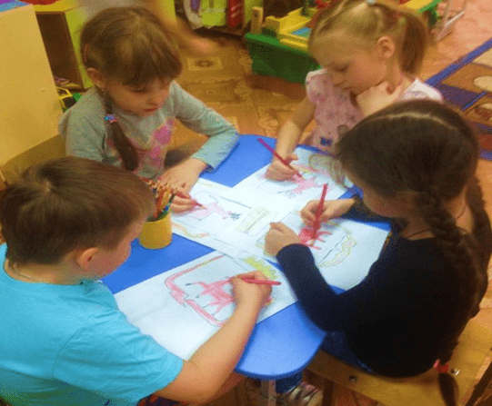
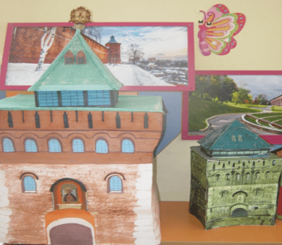
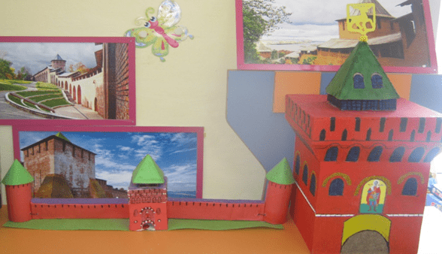
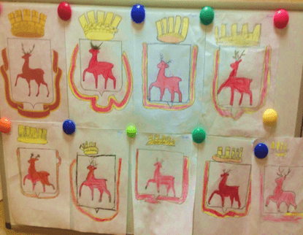
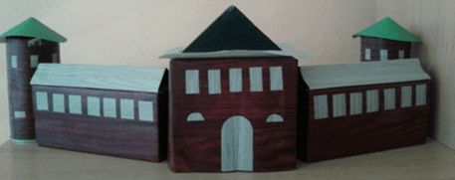
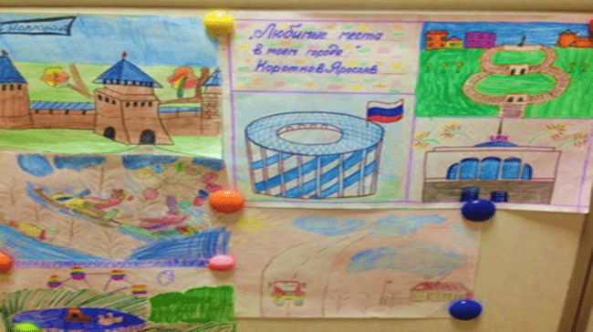
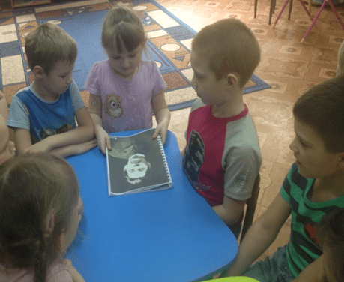
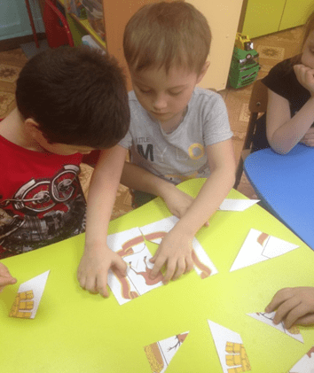
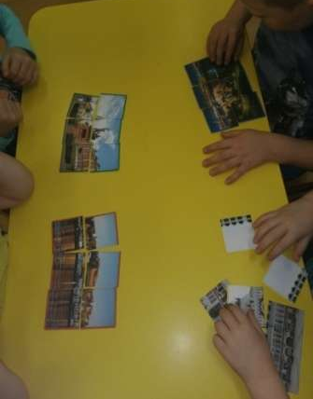
Рисование
«Герб Нижнего Новгорода»
Изготовление макетов
башен Нижегородского
Кремля
Выставка рисунков
«Мои любимые места в городе»
Рассматривание открыток,
альбомов
Дидактические игры

Slide 9
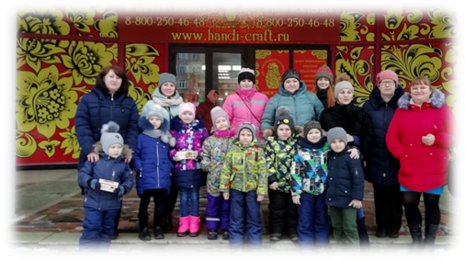
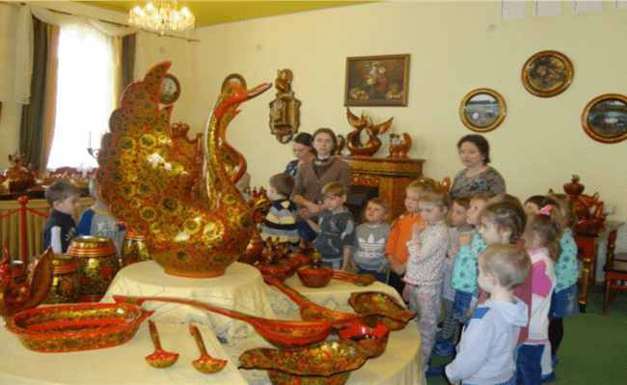
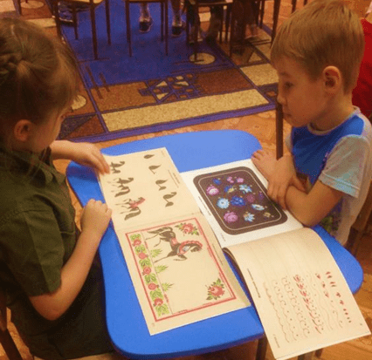
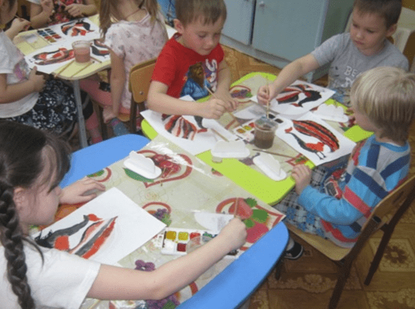
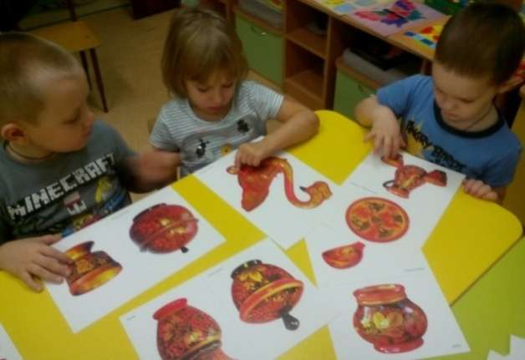
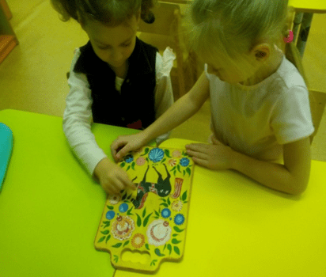
Основной этап: блок «Нижегородские промыслы »
Экскурсия в музей нижегородских промыслов
Рассматривание альбомов,
образцов народных промыслов
Рисование «Городецкая роспись»

Slide 10
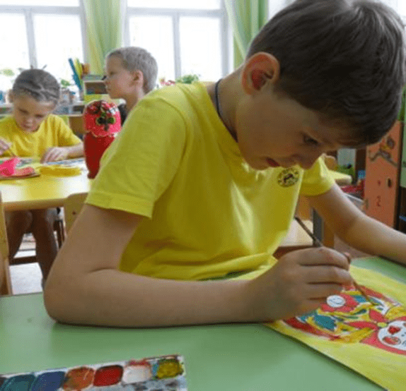
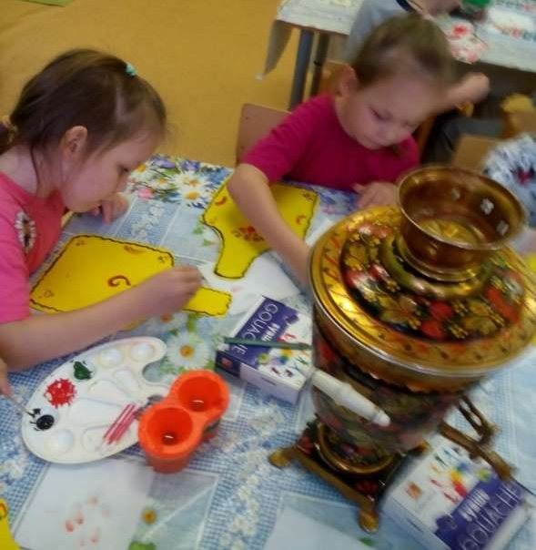





Рисование «Семёновская
Матрешка»
Рисование «Хохлома»
Лепка «Городецкие узоры »
Дидактические игры
Праздник «Город мастеров»

Slide 11






Основной этап: блок «История защиты Отечества »
Посещение патриотических утренников в
библиотеке им. Е Никонова
Экскурсия в музей боевой
славы в школе № 149
Встреча с ветеранами ВОВ
Оформление газеты «Наши бабушки и дедушки»

Slide 12






Конструирование «Танки»
Конструирование «Голубь мира»
Возложение цветов
к вечному огню
Оформление выставки
«Вечная память героям»
Игры с лэпбуком

Slide 13






Сотрудничество с родителями (законными представителями)
Родительские собрания
Праздник с участием пап
«Защитники Родины»
Выставка литературы на тему
«Культурно- историческое
наследие города
Оформление стенда :
«Моя родина – Нижний Новгород»
Консультация «Знакомьте детей
с героическим прошлым Нижегородцев»
Праздник «День пожилых людей»

Slide 14






Заключительный этап
Рассказ о маршруте
семейного похода выходного дня
по городу
Коллаж «Моя улица»
Экскурсии по кремлю
Семейная выставка
коллекции «Хохлома»
Сюжетно-ролевые игры, сочинение и обыгрывание сказок

Slide 15
Результативность профессиональной педагогической деятельности и достигнутые эффекты
Дети узнали о прошлом, о достопримечательностях, своего района, города;
У детей расширился круг представлений об исторических и культурных ценностях города, о его промыслах промышленности, архитектуре;
Дети познакомились с символикой города. Узнали о героическом прошлом нижегородцев;
У детей повысился интерес к истории и города, к творчеству, обычаям, традициям, что отразилось в детском творчестве: рисунках, поделках, рассказах, играх;
У детей сформировалось уважение и гордость к своим землякам;
Дети и родители с удовольствием участвуют в подготовке и проведении проектов, праздников и развлечений;
Пополнена развивающая предметно пространственная среда группы;
Родители – активные участники образовательного процесса ДОО.

Slide 16
Диапазон личного вклада в развитие образования и степень его новизны
Реализован перспективный план работы с воспитанниками и взаимодействия с родителями по формированию представлений о малой родине у детей старшего дошкольного возрастав процессе приобщения к истории и культуре Нижнего Новгорода ;
Составлена картотека дидактических игр «Мой город»;
Созданы мини – музеи: « Народные промыслы», «Народная кукла»;
Реализован проект: «Нижегородские промыслы»;
Разработан цикл конспектов ООД и развлечений: «Нижегородская ярмарка, «Чьи имена носят наши улицы», «Достопримечательности моего района», «Путешествие по городу»; «День победы» «Город мастеров» и т. д;
Разработаны викторины «Знатоки Нижегородского края», «Символика России»;
Оформлен тематические Лэпбуки «Мой город-Нижний Новгород», «Битва за Москву»;
Создана серия авторских дидактических игр и пособий: «Узнай здание по картинке», «Московский район», «Узнай и назови знаменитых людей», «Чем прославились эти люди», лото «Промышленность Нижнего Новгорода», «Разложи правильно», «Городецкие узоры», «Продолжи орнамент»; лото, домино и пазлы «Народные промыслы» и т. д;
Оформлен альбомы «Путешествия в прошлое Нижнего Новгорода», «Люди прославившие свой край », «Мой Московский район », «Нижегородские промыслы».

Slide 17
Литература:
Федеральный закон от 29.12.2012 N 273-ФЗ.
Федеральный государственный образовательный стандарт дошкольного образования.
ООП дошкольного образования МБДОУ «Детский сад № 93».
Алёшина Н. В. Патриотическое воспитание дошкольников. - М.: ЦГЛ, 2004. - 156 с.
Антонов Ю.Е, Левина Л.В. «Как научить детей любить Родину» М., 2003
Гризик Т. Проект. Расскажем детям о войне. // Дошкольное воспитание 2014, №10, С. 10
Алябьева Е.А. «Нравственно-этические беседы и игры с дошкольниками»: М., 2004
Зацепина Н. Б. Дни воинской славы. Патриотическое воспитание дошкольников, М.: Мозаика-Синтез, 2011г.
Зверева О.Л. «Социальное развитие ребенка» - М.: А.П.О. 1994
Зеленова Н. Г., Осипова Л. Е. Мы живём в России. Старшая группа М.: Мозаика-Синтез, 2013г.
Князева О. Л., Маханёва. Приобщение детей к истокам русской народной
культуры. Программа. Учебно – методическое пособие. – ООО «ИЗДАТЕЛЬСТВО
«ДЕТСТВО – ПРЕСС», 2016.
Комратова Н.Г., Грибова Л.Ф. Патриотическое воспитание детей 6-7 лет. : Методическое пособие. — М.: ТЦ Сфера, 2007.
Народное искусство – детям / Под ред. Т. С. Комаровой. – М.: МОЗАИКА – СИНТЕЗ, 2016.
Шорыгина Т. А. Наша родина-Россия М.: Мозаика-Синтез, 2011г.
Шорыгина Т. А. Наша родина-Россия М.: Сфера, 2011г.
Ресурсы сети интернет.

